Slide 1
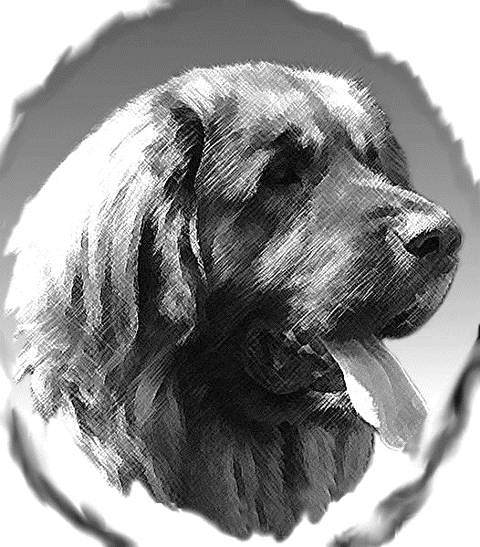
ezüst orr 2017

Slide 2
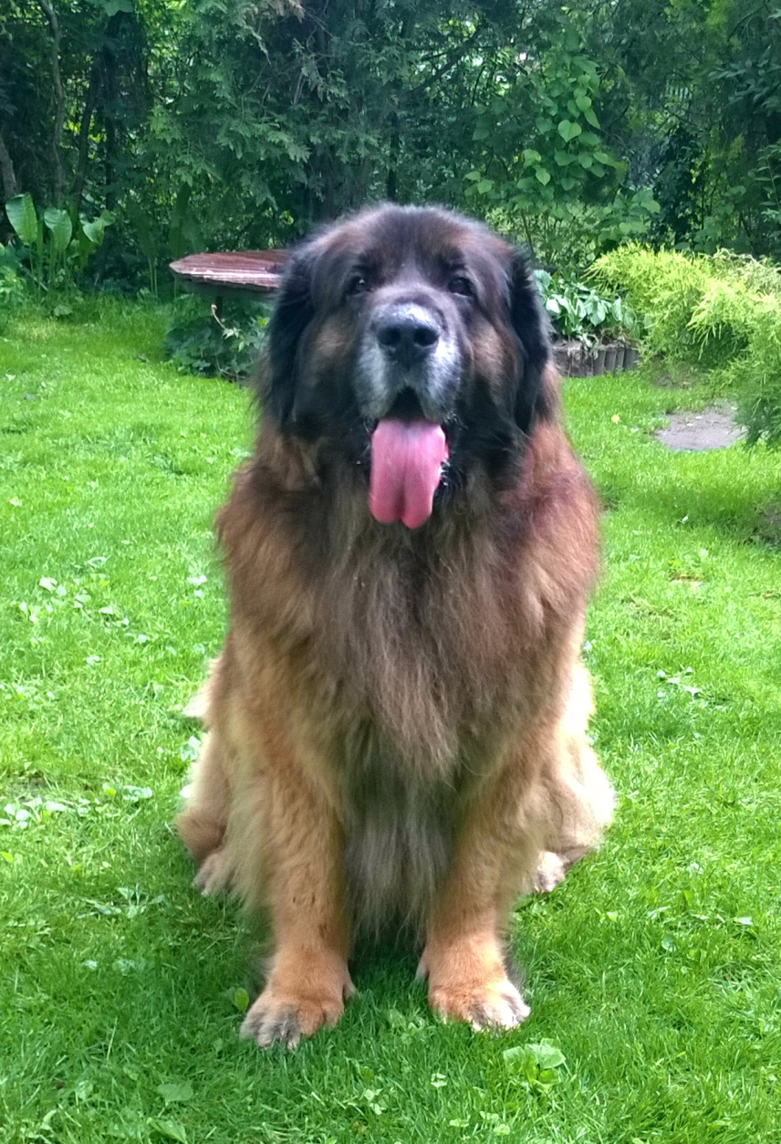
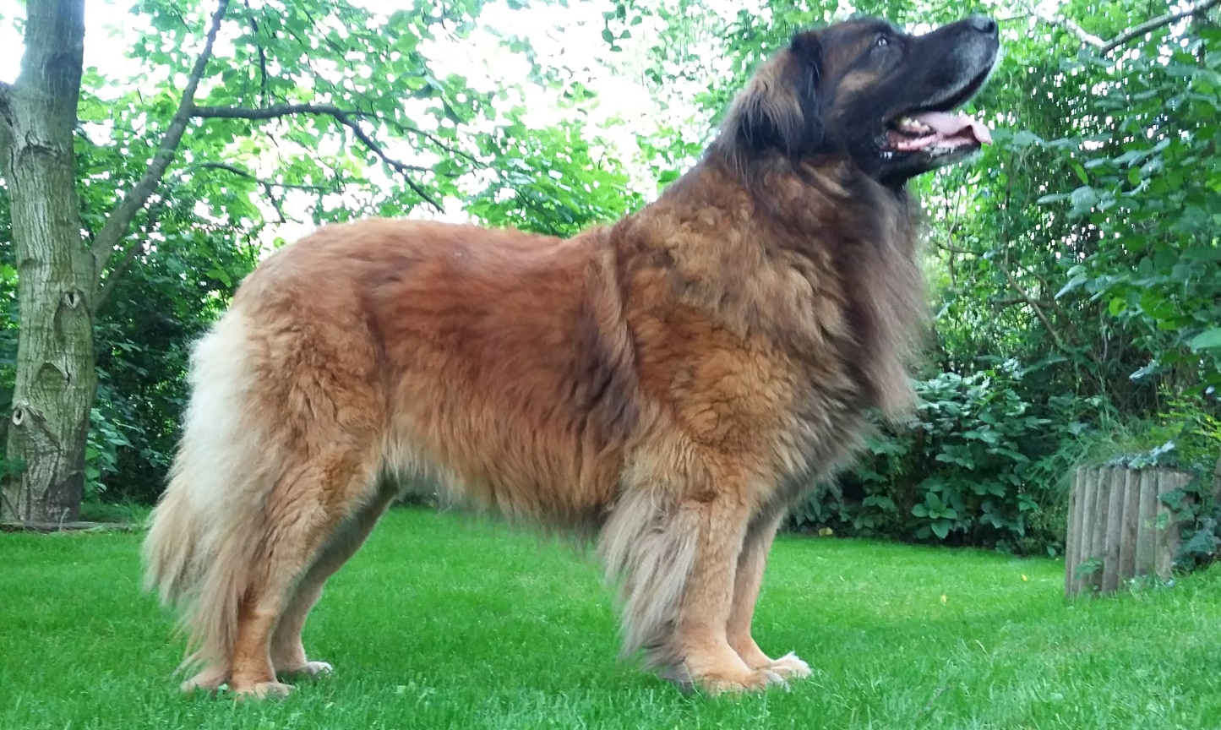
Viking v. Sissy Haus 2009.03.15.
Kansas von Welland x S-Klasse v. Sissy-Haus
Tenyésztő és tulajdonos: Kerekes Mária és Vida József
Hungária Champion, Fiatal Klubgyőztes 2010
8 év, 11 hónap ☺

Slide 3
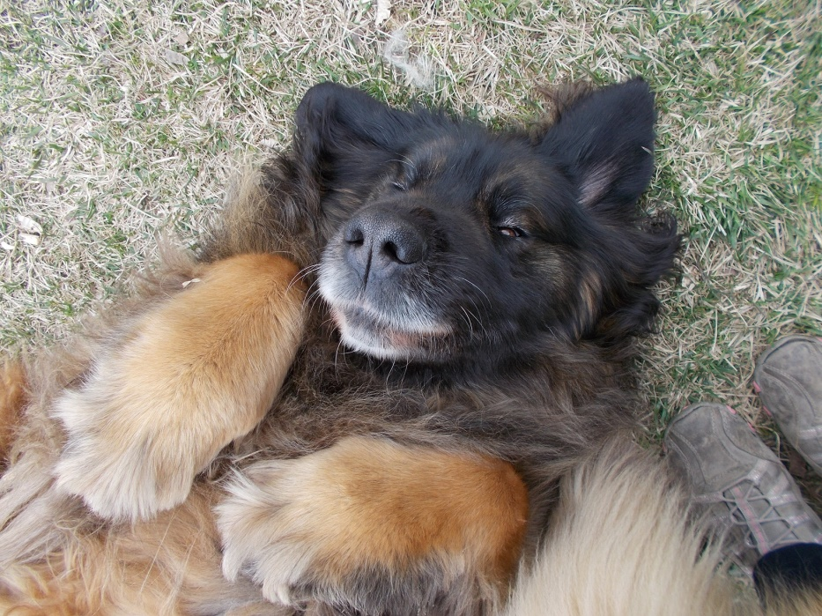
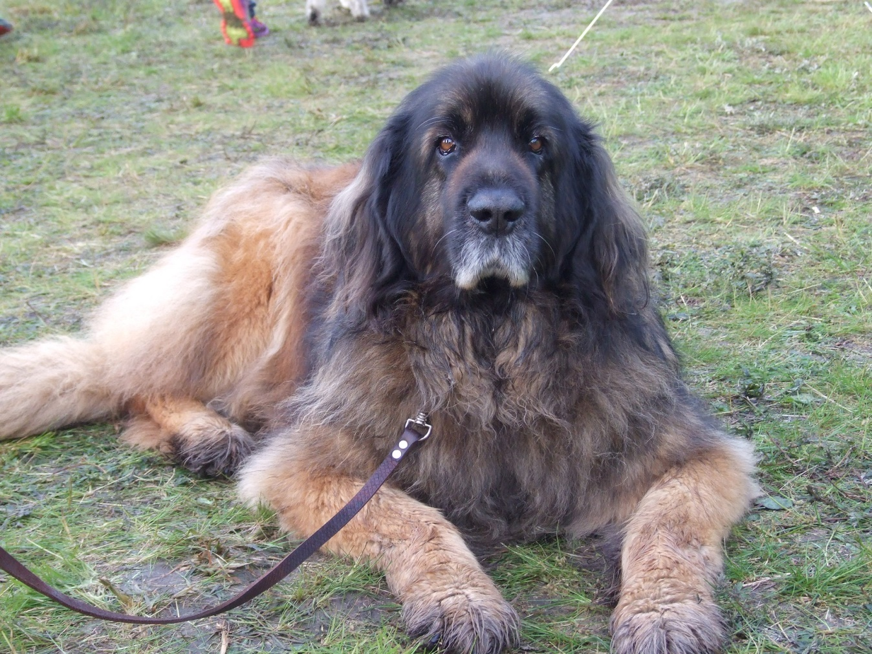
Medvebergi Maszkos Buxa 2008.11.06.
Hank v. Welland x Ágóvölgyi Anka Blanka
ICH, HJCH, HrJCH, HrCH, RoCH, RoGrCH, HCH, HShCH, HGrCH, SrbCH
HD A, LPN1 N/N
Tenyésztő: dr. Fikó Fruzsina és Fikóné Kutasi Beatrix
Tulajdonos: dr. Fikó Fruzsina és Fikóné Kutasi Beatrix
3 alomból 24 kölyök anyukája (MM E, H és I)
9 év, 3 hónap ☺

Slide 4
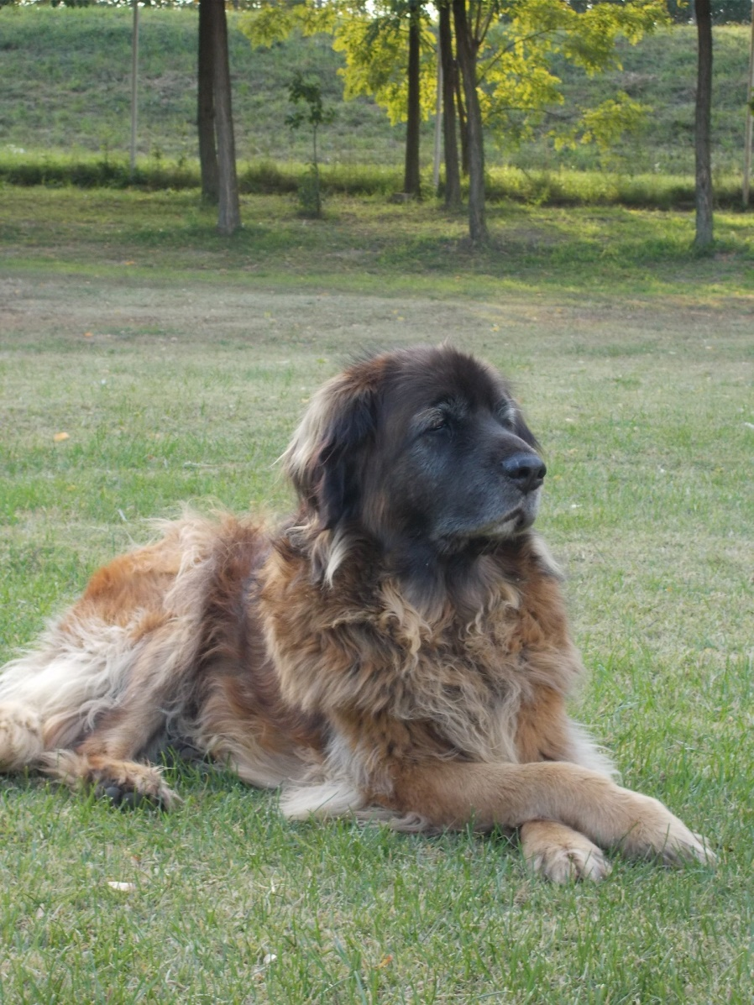
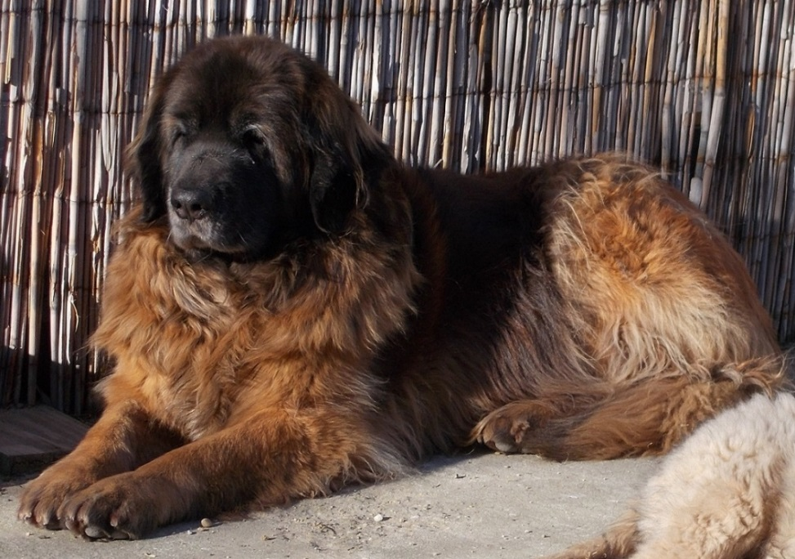
Marcali-Szépe Evita 2008.06.29.
Yassir v. Dreiburgenland x Gwendy Löwe v. Blumengarten
HrJCH, 2xHPJ
Tenyésztő: Mácsai Katalin
Tulajdonos: dr. Fikó Fruzsina és Fikóné Kutasi Beatrix
9 év, 8 hónap ☺

Slide 5
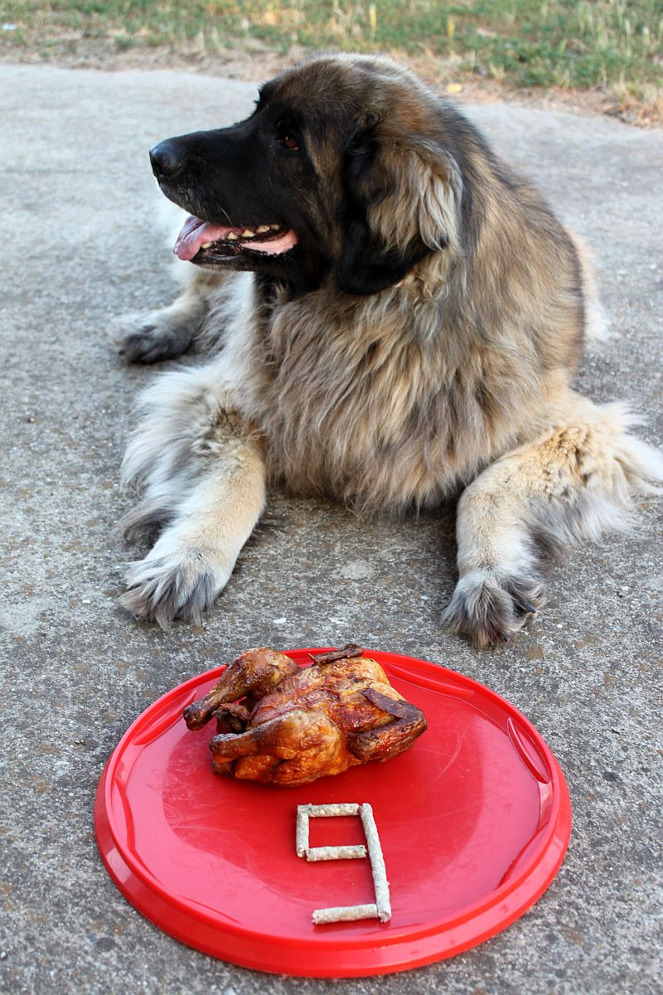
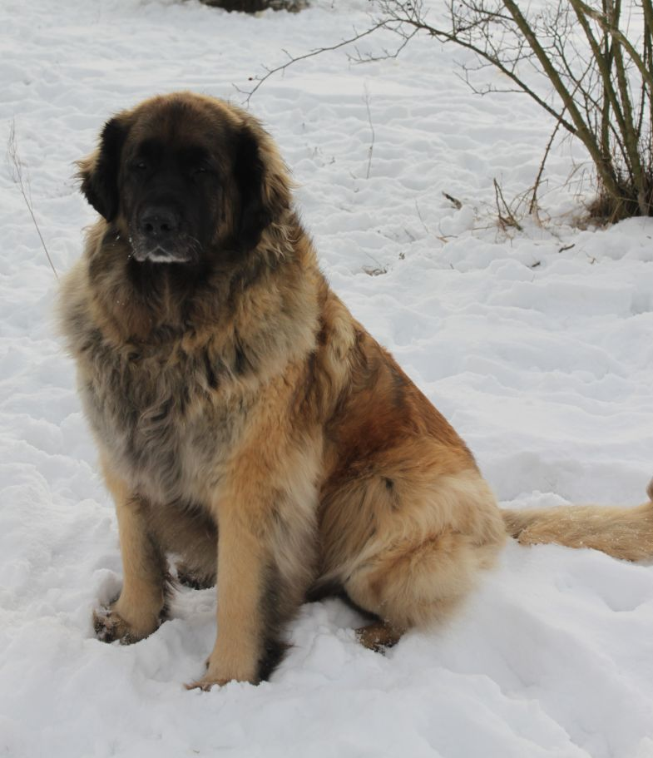
Altamira Leo vom Birkenberg 2008.06.19.
Kansas v. Welland x Brooklyn v. Löwengarten
Tenyésztő: Astrid és Gerd Bonn
Tulajdonos: Hegedűs Veronika
9 év, 8 hónap ☺

Slide 6
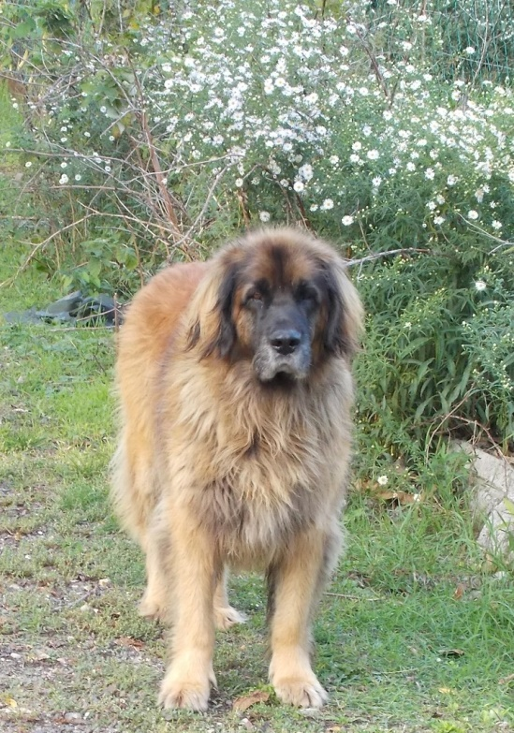
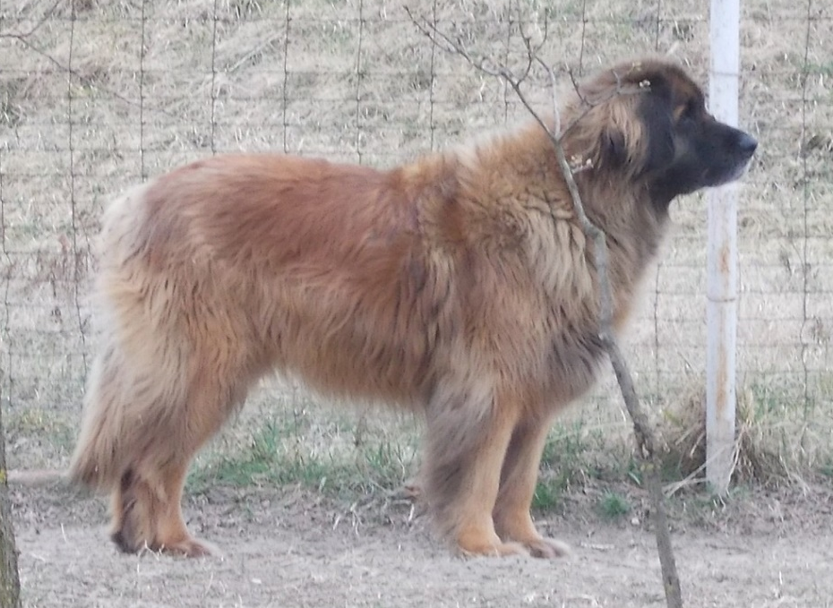
Medvebergi Maszkos Amy 2007.08.24.
Alf v Orsy-Sy-haus x Ágóvölgyi Anka Blanka
Hobby Bajnok MKSZ, MEOESZ Hobbi BIS 1 és 2.
Tenyésztő és tulajdonos : Fikóné Kutasi Beatrix és dr. Fikó Fruzsina
10 év, 6 hónap ☺

Slide 7
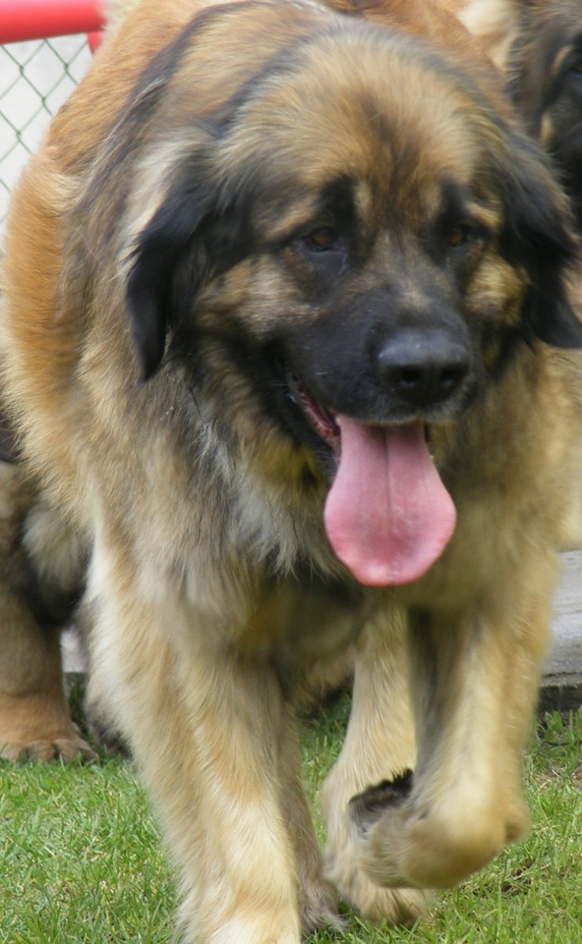
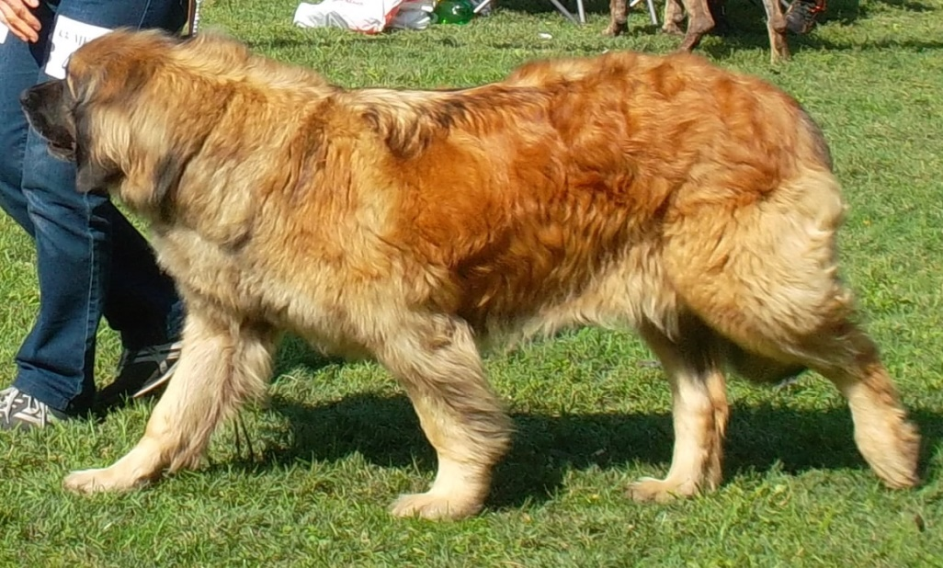
Medvebergi Maszkos Aida 2007.08.24.
Alf v Orsy-Sy-haus x Ágóvölgyi Anka Blanka
Mksz Hch, HRCH, ROCH, SRBCH, HVCH, LEOE 2016. év Veterán szukája 2. hely
Tenyésztő és tulajdonos: Fikóné Kutasi Beatrix és dr. Fikó Fruzsina
HD A, LPN1 N/N
4 alomból 9 kölyök anyukája (MM C, D, F és G)
10 év, 6 hónap ☺

Slide 8
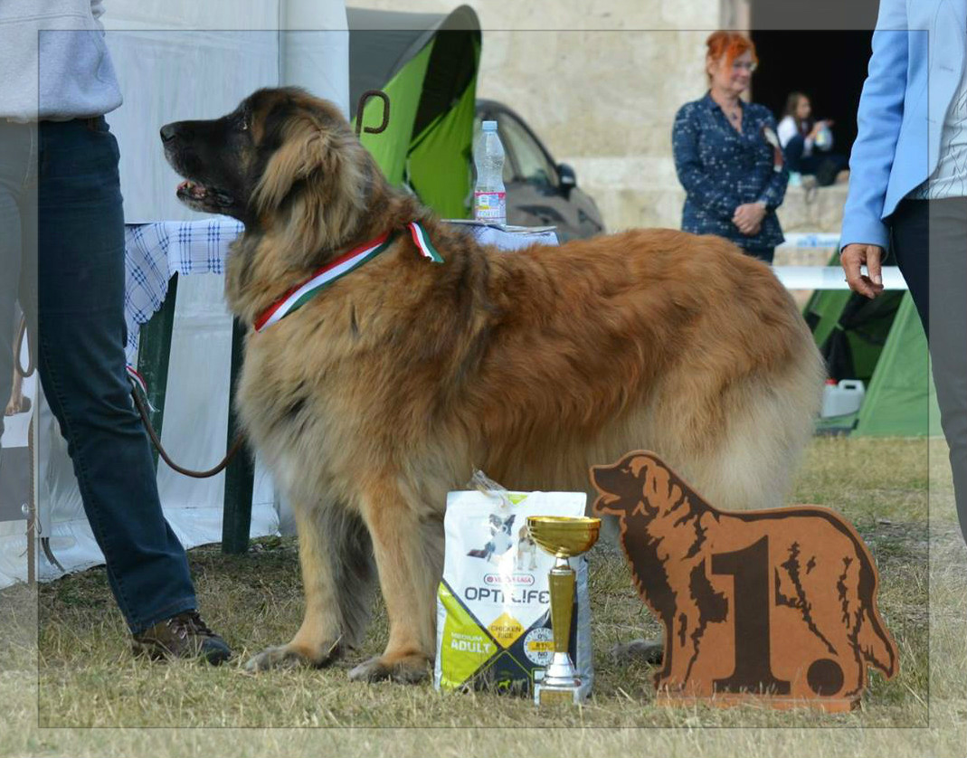
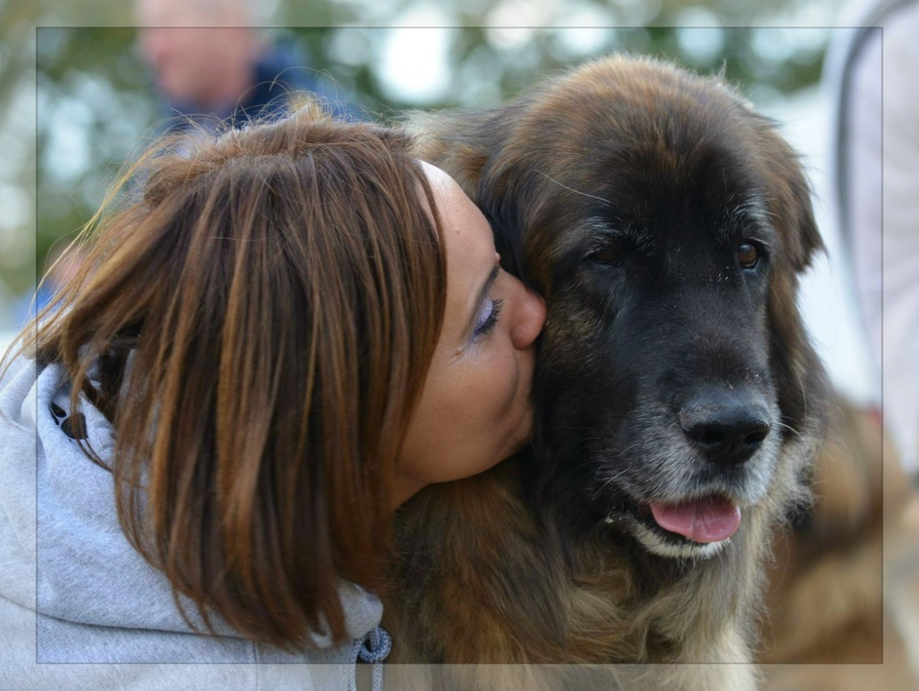
Taboo v. Sissy-Haus 2007.03.01.
Gullefjuns Bladlus X Gullfaxi Löwe v. Walhall
ÖCH, VDH-CAC V1 Leonberg, Veterán Klubgyőztes 2016 és 2017, Veterán Speciál Győztes 2017.
Tenyésztő: Kerekes Mária, Vida József és Joachim Faust
Tulajdonos: Kerekes Mária és Vida József
10 év, 11 hónap ☺

Slide 9
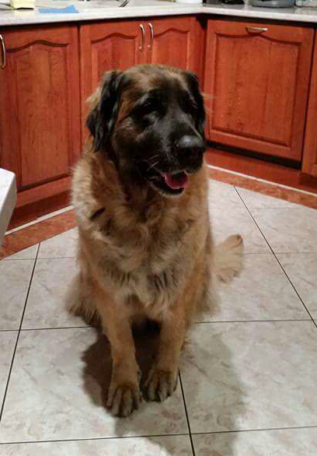
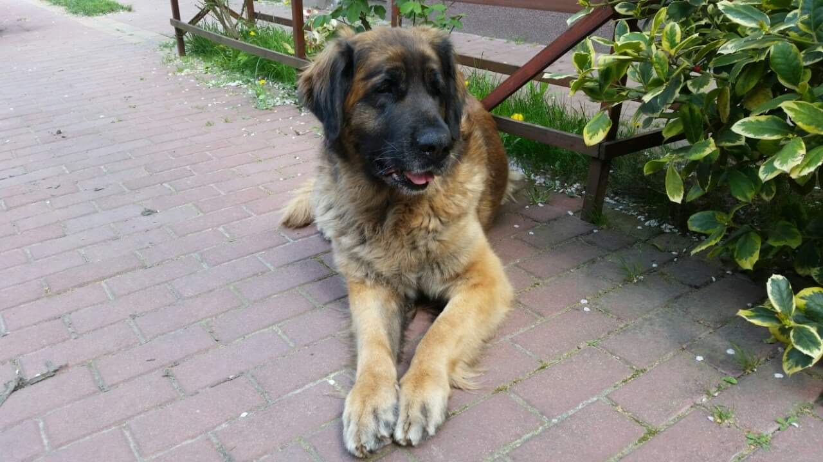
Anka Diamant von Bergen „Leona” 2006.10.08.
Dragongardens Private Dancer x Cecilia Löwe von Blumengarten
Tenyésztő: József Bence
Tulajdonos: Adamek Béla
11 év, 4 hónap ☺

Slide 10
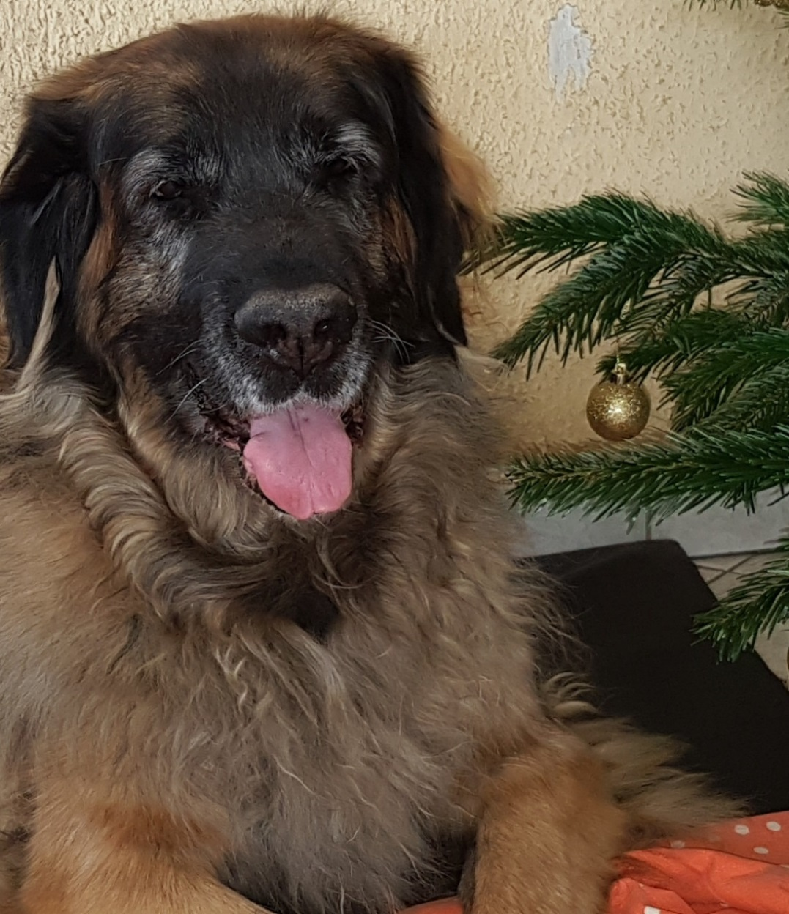
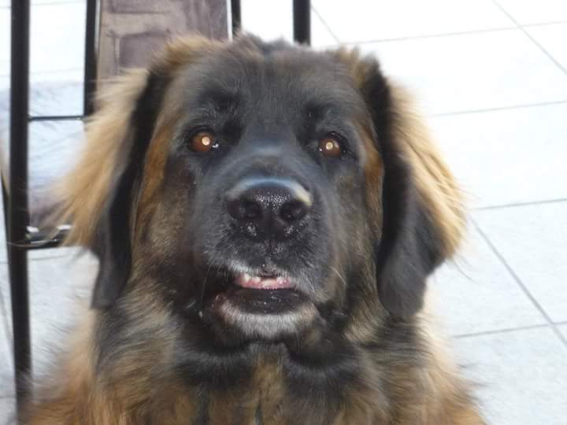
Fortuna Löwe von Blumengarten 2006.05.15.
Alex B. Bora Z Miloticek x Juhászvári Kedves Carin
Tenyésztő: Szakács Béla és Szakács Andrea
Tulajdonos: Adamek Béla
11, év 9 hónap ☺

Slide 11
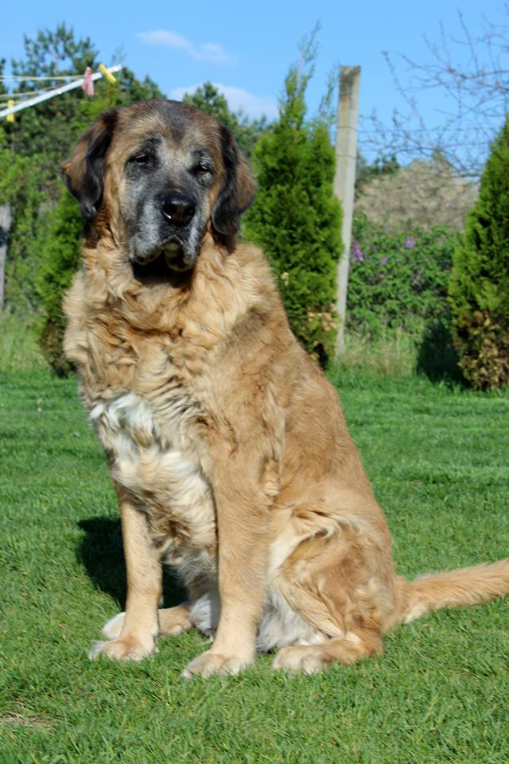
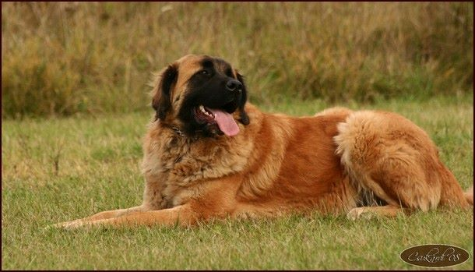
Dolly 2005.10.11.
Tüzértelepről mentett őrzőkutya, aki nyugdíjas éveit igazi Családban töltheti
Tulajdonos: Király Marietta és Király Endre
12 év 4 hónap ☺

Slide 12
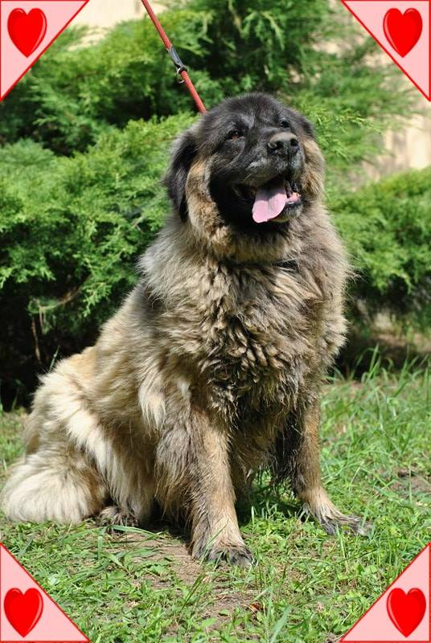
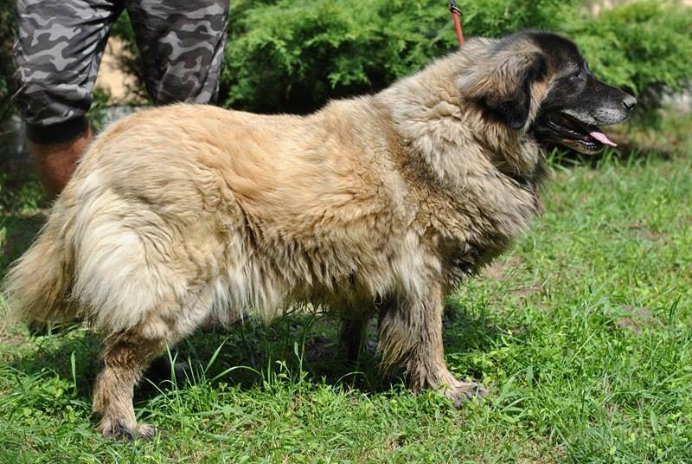
Bella 2005.01.01- 2017.10.03.
Mentett leonbergi keverék hölgy, aki élete utolsó másfél évét szeretetben tölthette
Tulajdonos: Király Marietta és Király Endre
12 év 9 hónap 2 nap

Slide 13
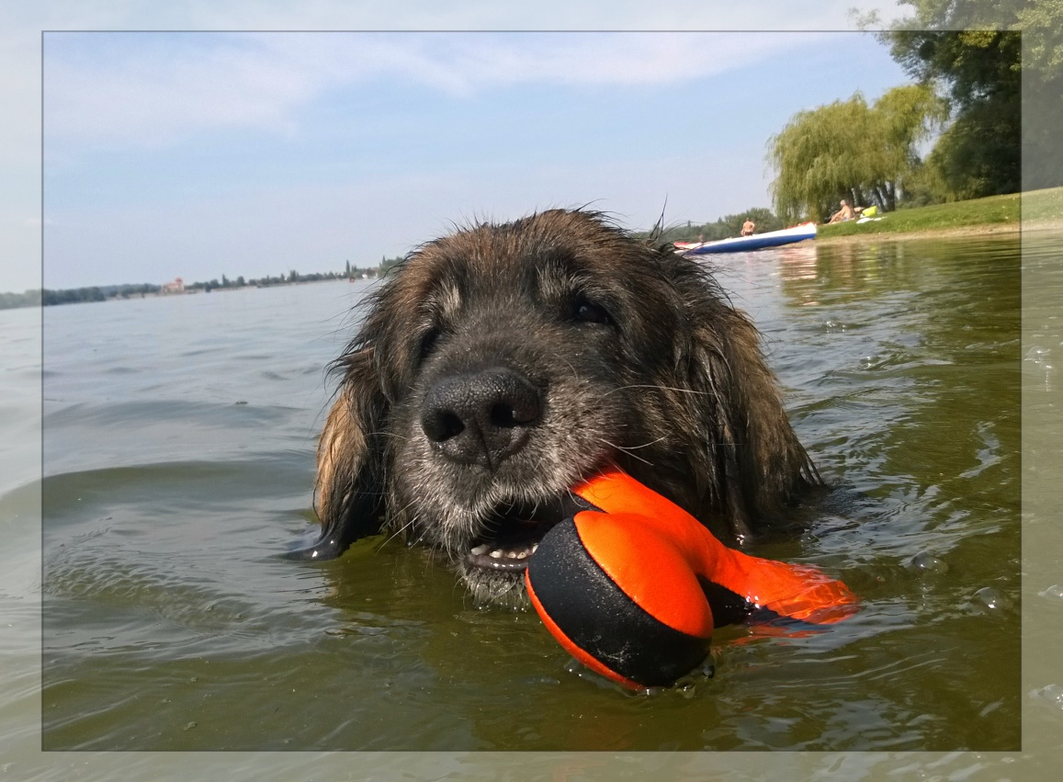
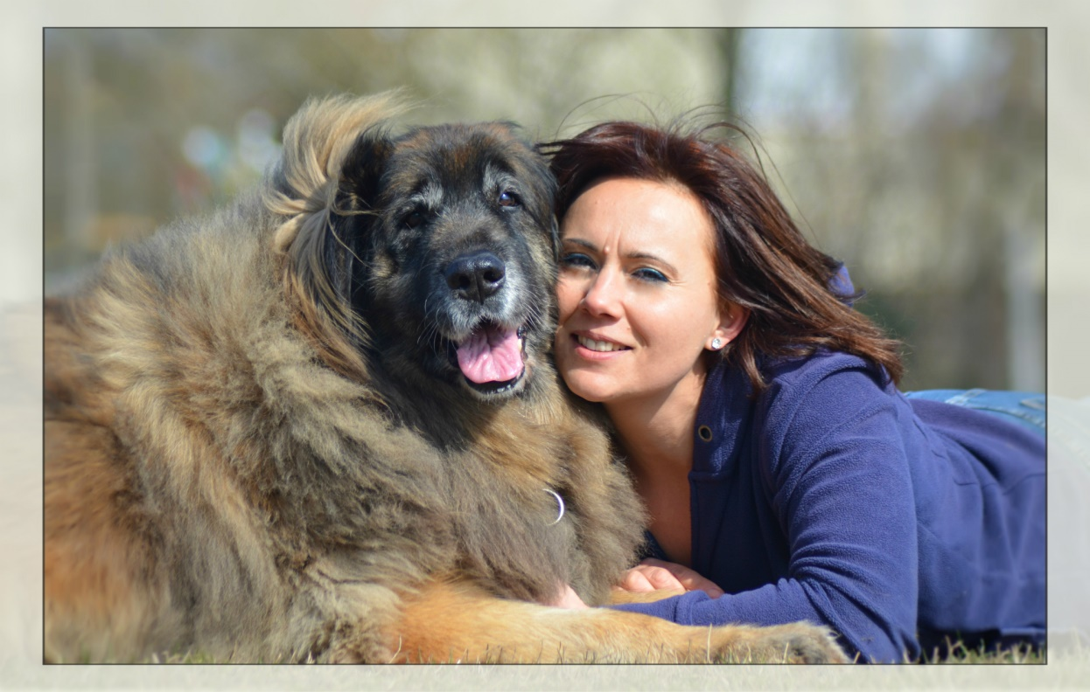
Neverending-Story v. Sissy-Haus 2004.03.15-2017.06.18.
Inka v. Sissy-Haus X Kinglords Mr De’Sevres Peetu
Tenyésztő : Kerekes Mária és Vida József
Tulajdonos: Kerekes Mária és Vida József
ICH, HCH, LG JgSg Bayern, EuropaJgSg, LgSg Baden-Württemberg BOB, Veterán Világgyőztes
13 év 3 hónap és 3 nap

Slide 14
Kívánjuk, hogy töltsetek még hosszú időt családotokkal boldogságban, egészségben!

